Slide 1

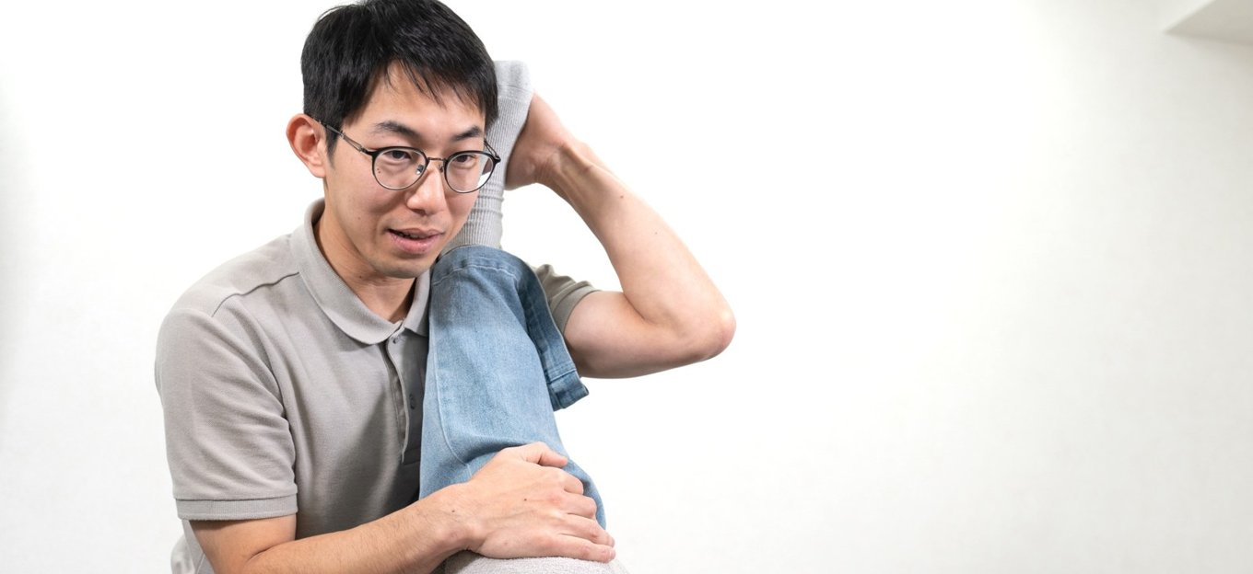
お気軽にお立ち寄りください
無料体験
足のマッサージ
５分間
座ったままでOK ・ 服のままで大丈夫 ・ 予約不要
お一人
５分
無料
対象
どなたでもご体験いただけます
時間
11:00〜13:00
場所
【ブース名・会場内の場所】
デイサービス薫 ~kaoru~
TEL 0569-84-1971
半田市新居町1-41-7 ／ 月〜金 9:00〜12:00・13:30〜16:30

